Slide 1

BRIEF DE E-COMMERCE
TIENDA DE ROPA
PARA HOMBRE

Slide 2

CONTENIDOS
01
02
03
04
05
06
Objetivos
Presentación
del proyecto
Público
objetivo
Funcionalidades
del sitio web
Estructura de
sitio
07
08
09
Plazos
Presupuesto
Competidores
Stack
tecnológico

Slide 3

01
PRESENTACIÓN GENERAL DEL PROYECTO

Slide 4

El proyecto se enfoca en la creación de un eCommerce destinado a una tienda de ropa en línea, especializada exclusivamente en prendas masculinas. El propósito es ofrecer a los clientes una plataforma que les permita conocer el catálogo de productos, seleccionar los deseados y adquirirlos de manera cómoda y segura.

Slide 5

02
OBJETIVOS DEL PROYECTO

Slide 6
El principal objetivo de este proyecto es la creación de un sitio web seguro y atractivo, que ofrezca una amplia gama de opciones de moda masculina. El catálogo de productos se organizará por categorías para facilitar la navegación de los clientes y ayudarles a encontrar con facilidad lo que buscan.
En cuanto a la empresa, representa una oportunidad de aumentar su visibilidad y potenciar la promoción de los productos que ofrece. Esto, a su vez, se traducirá en un mayor alcance y ventas, consolidando así su posición competitiva en el mercado actual.

Slide 7

03
PÚBLICO OBJETIVO

Slide 8

En este caso, la tienda se enfoca exclusivamente en la venta de ropa para hombres y se especializa en moda masculina, estando diseñada para satisfacer las necesidades de hombres de todas las edades. Su amplia gama de productos está cuidadosamente seleccionada para garantizar que cada cliente encuentre lo que busca.

Slide 9
04
FUNCIONALIDADES DEL SITIO WEB

Slide 10


FUNCIONALIDADES
Gestión de productos: Agregar, editar y eliminar productos en el catálogo.
Carrito de compras: Permitir a los clientes seleccionar y editar productos antes de la compra.
Proceso de pago: Integrar una pasarela de pago segura para transacciones en línea.
Sistema de búsqueda simple: Una barra de búsqueda para encontrar productos.
Optimización para dispositivos móviles: Asegurar que el sitio sea compatible con teléfonos y tabletas.
Soporte al cliente en línea (opcional)
Seguridad y privacidad: Implementar medidas de seguridad para proteger la información.
Políticas claras: Publicar políticas de devolución, términos y condiciones, y privacidad.

Slide 11

ESTRUCTURA DEL SITIO WEB
05

Slide 12


ESTRUCTURA
PÁGINA DE INICIO
CATEGORIA DE PRODUCTOS
PRODUCTOS
CARRITO DE COMPRA
PROCESO DE PAGO
CONFIRMACIÓN DE COMPRA
APARTADO INFORMATIVO

Slide 13


PÁGINA DE INICIO
Es la primera que los visitantes ven cuando ingresan al sitio web mostrará:
Productos destacados y promociones.
Búsqueda rápida de productos.
Enlaces a categorías principales.
Categorías de productos

Slide 14
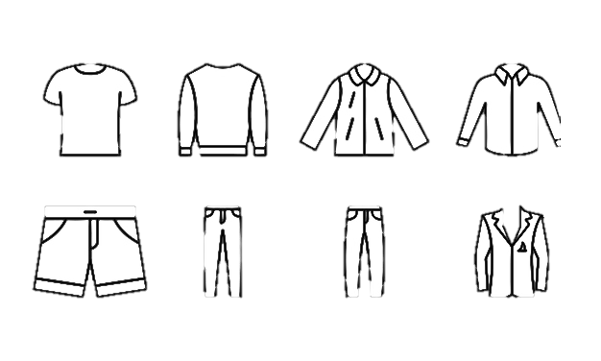
CATEGORIA DE PRODUCTOS
Mostrará las diferentes categorías de productos como lo son:
Remeras
Buzos
Camperas
Jeans
Jogging
Trajes

Slide 15
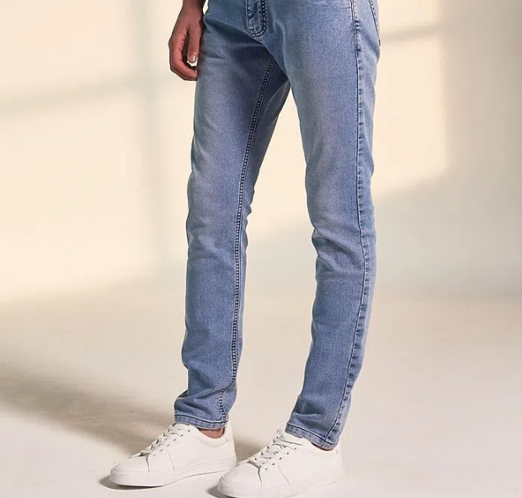
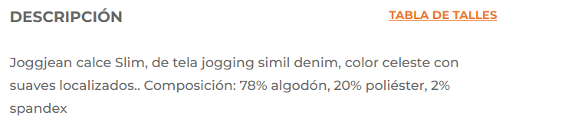

PRODUCTOS
Mostrará los diferentes productos, acorde a la categoría seleccionada
Imagen del producto.
Descripción breve.
Precio.
Botón de "Agregar al carrito".

Slide 16
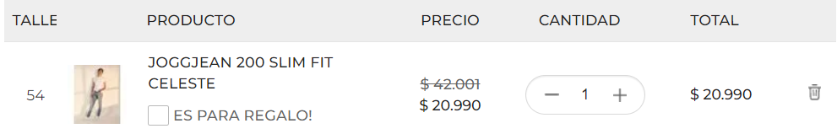
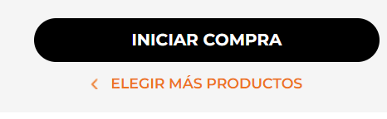
CARRITO DE COMPRAS
Resumen de productos seleccionados
Opción para cambiar cantidad o eliminar productos
Cálculo de los costos totales y envío
Botón de “Continuar con el pago".

Slide 17
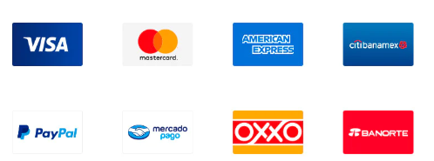
PROCESO DE PAGO
Información de envío y facturación
Método de pago
Resumen de la orden antes de la confirmación
Botón de “Continuar con la compra".

Slide 18
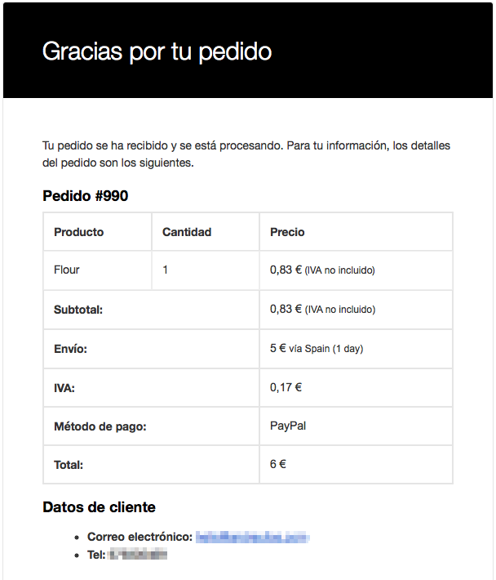
CONFIRMACIÓN DE COMPRA
Confirmación de la orden de compra
Detalles de contacto
Número de orden

Slide 19

APARTADO INFORMATIVO
Política de devolución y reembolso
Términos y condiciones
Política de privacidad
Preguntas frecuentes (FAQ)

Slide 20

PLAZOS
06

Slide 21

PLAZOS
FECHA DE INICIO: 28 DE AGOSTO
FECHA DE ENTREGA: 27 DE NOVIEMBRE

Slide 22

PROCESO
Carga de productos
(2 semanas)
Diseño
(2 semanas)
Lanzamiento
(2 semanas)
Planificación y análisis
(1 semana)
Pruebas y revisión
(2 semanas)
Desarrollo
(4 semanas)

Slide 23
07
PRESUPUESTO

Slide 24
PRESUPUESTO E-COMMERCE
El presupuesto solo destinado para el desarrollo de eCommerce está en entre ARS 500,000 a ARS 2,000,000, dependiendo de la complejidad y especificaciones del proyecto.

Slide 25
08
COMPETIDORES

Slide 26

Los competidores son numerosos y variados con opciones para una amplia gama de gustos y presupuestos. Algunos son:
Falabella
Dafiti
Etiqueta negra
Equus
La martina
Tiendas internacionales con presencia en Argentina Zara, H&M

Slide 27
09
STACK TECNOLÓGICO

Slide 28
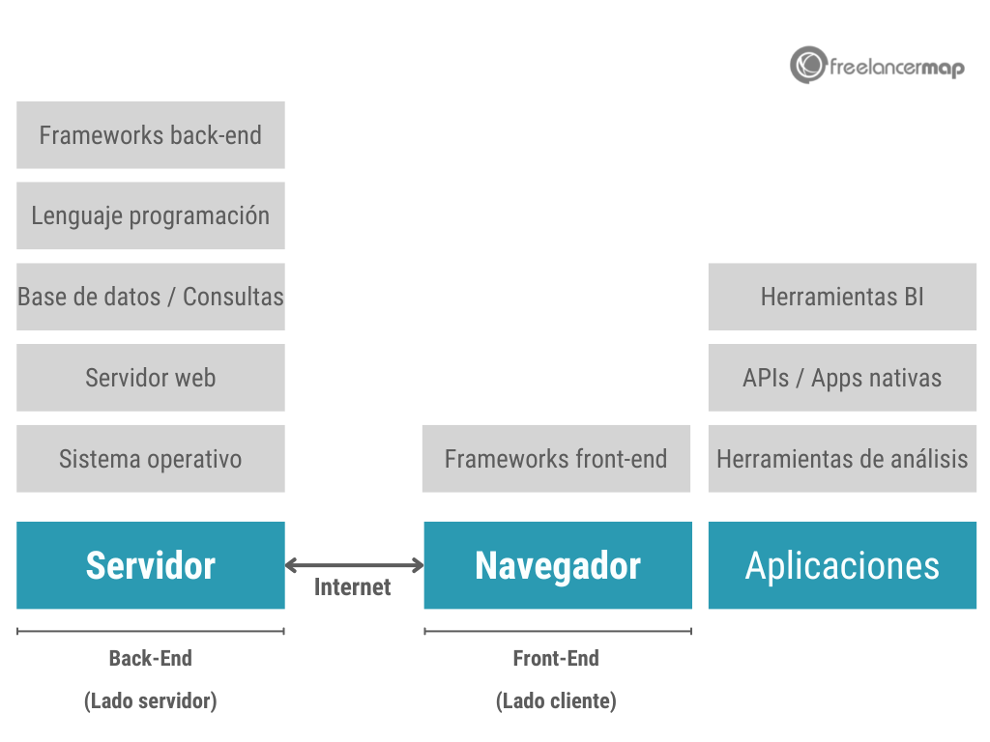
STACK TECNOLÓGICO

Slide 29
Front-end
HTML/CSS: Lenguajes fundamentales para la estructura y el diseño de páginas web.
JavaScript: Lenguaje de programación para la interacción y la lógica del cliente.
React: Frameworks de JavaScript para la construcción de interfaces de usuario interactivas y modernas.
Back-end
Node.js: Frameworks
PostgreSQL: Base de datos
3, Infraestructura
Google Cloud Platform: Servicios en la nube
Docker: Contenedor
Git Hub: Gestión de código

Slide 30

INTEGRANTES
Daiana Figueroa
Ignacio Butcher
Silvina Prado
Francisco Chahla
Franco Bianchi
Gabriel Echeve

